Slide 1
2022 线性代数期中总结
2022 Mid-term summary
01
概念性问题
02
行列式计算问题
03
求逆的运算问题
04
线性方程组

Slide 2
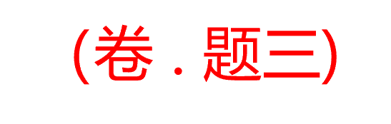
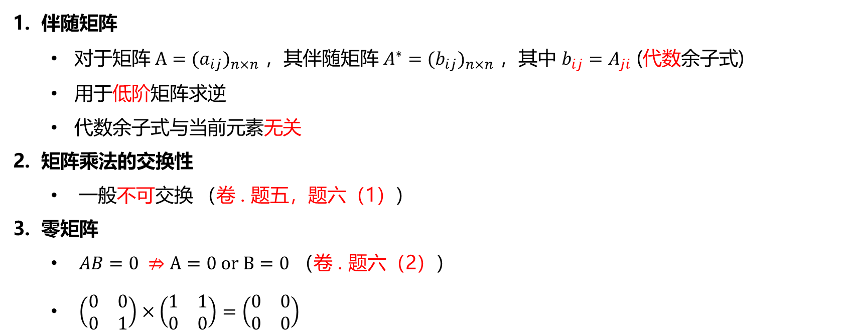
01
概念性问题
伴随矩阵
对于矩阵 $A={(a_{ij})}_{n×n}$ ，其伴随矩阵 $A^{∗}=$ ${(b_{ij})}_{n×n}$ ，其中 $b_{ij}=A_{ji}$ (代数余子式)
用于低阶矩阵求逆
代数余子式与当前元素无关
矩阵乘法的交换性
一般不可交换 （卷 . 题五，题六（1））
零矩阵
$AB=0 ⇏A=0 or B=0$ （卷 . 题六（2））
$\left(\begin{matrix}0 & 0 \\ 0 & 1\end{matrix}\right)×\left(\begin{matrix}1 & 1 \\ 0 & 0\end{matrix}\right)=\left(\begin{matrix}0 & 0 \\ 0 & 0\end{matrix}\right)$

Slide 3
02
行列式计算问题
行（列）和相等的行列式
均加至第一列（行），提取公因式，再用行首的 1 消去其他元素，得到上（下）三角 （卷 . 题十）
逐行（列）相消
有相同元素（卷 . 题一（1），题二）
爪形行列式（卷 . 题三）
加边法
（卷 . 题二）
拆分法
每拆一次分成两个行列式，而且是单行（列）拆分（卷 . 题一（2））
最终目的就是化为易计算的上（下）三角行列式，或者一行（列）只有一两个元素

Slide 4
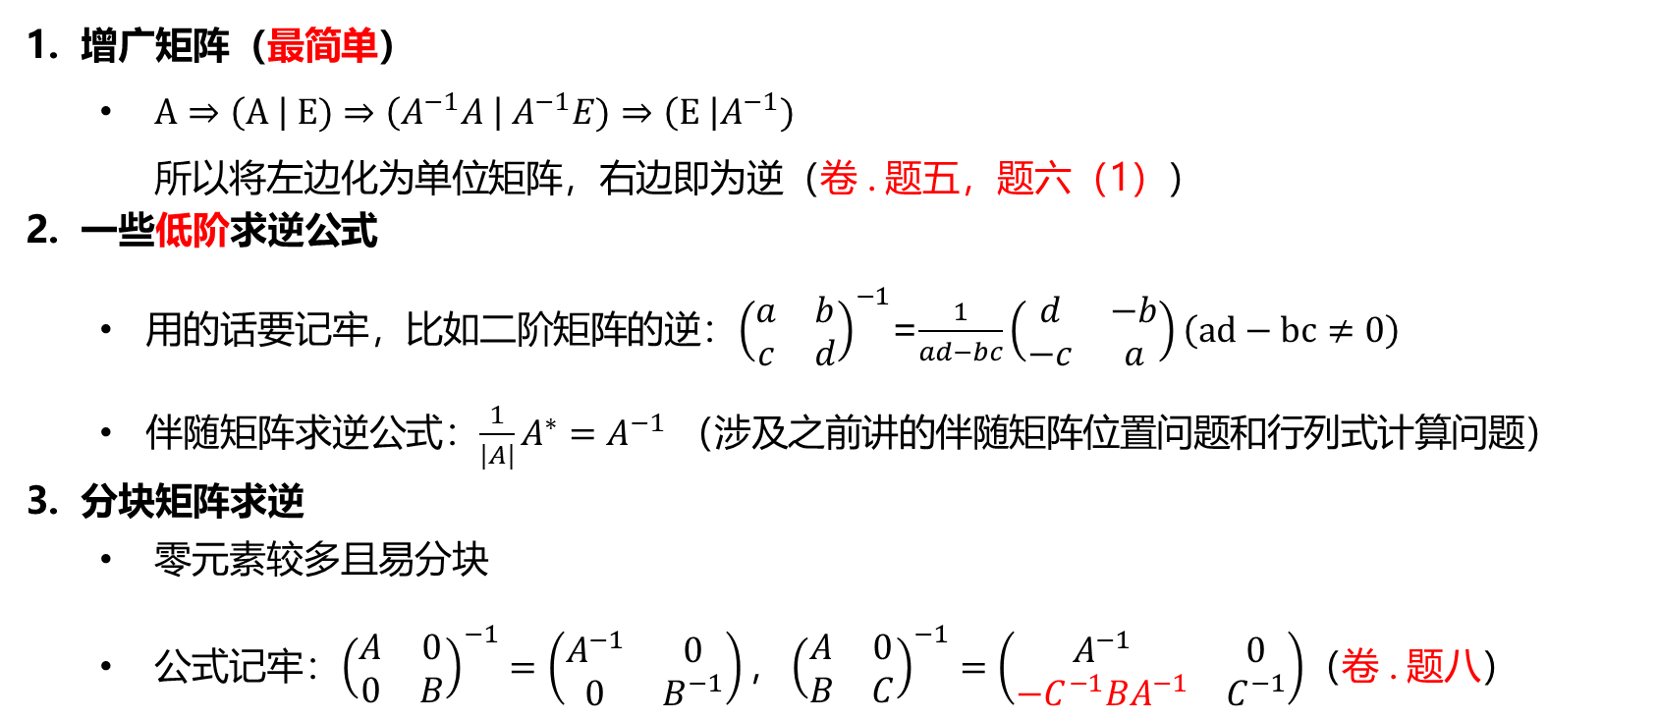
03
求逆的运算问题
增广矩阵（最简单）
$A⇒\left(A \right| E)⇒\left(A^{−1}A \right| A^{−1}E)⇒\left(E \right|A^{−1})$ 所以将左边化为单位矩阵，右边即为逆（卷 . 题五，题六（1））
一些低阶求逆公式
用的话要记牢，比如二阶矩阵的逆：${\left(\begin{matrix}a & b \\ c & d\end{matrix}\right)}^{−1}$=$\frac{1}{ad−bc}\left(\begin{matrix}d & −b \\ −c & a\end{matrix}\right)\left(ad−bc≠0\right)$
伴随矩阵求逆公式：$\frac{1}{|A|}A^{∗}=A^{−1}$ （涉及之前讲的伴随矩阵位置问题和行列式计算问题）
分块矩阵求逆
零元素较多且易分块
公式记牢：${\left(\begin{matrix}A & 0 \\ 0 & B\end{matrix}\right)}^{−1}=\left(\begin{matrix}A^{−1} & 0 \\ 0 & B^{−1}\end{matrix}\right)，{\left(\begin{matrix}A & 0 \\ B & C\end{matrix}\right)}^{−1}=\left(\begin{matrix}A^{−1} & 0 \\ −C^{−1}BA^{−1} & C^{−1}\end{matrix}\right)$（卷 . 题八）

Slide 5
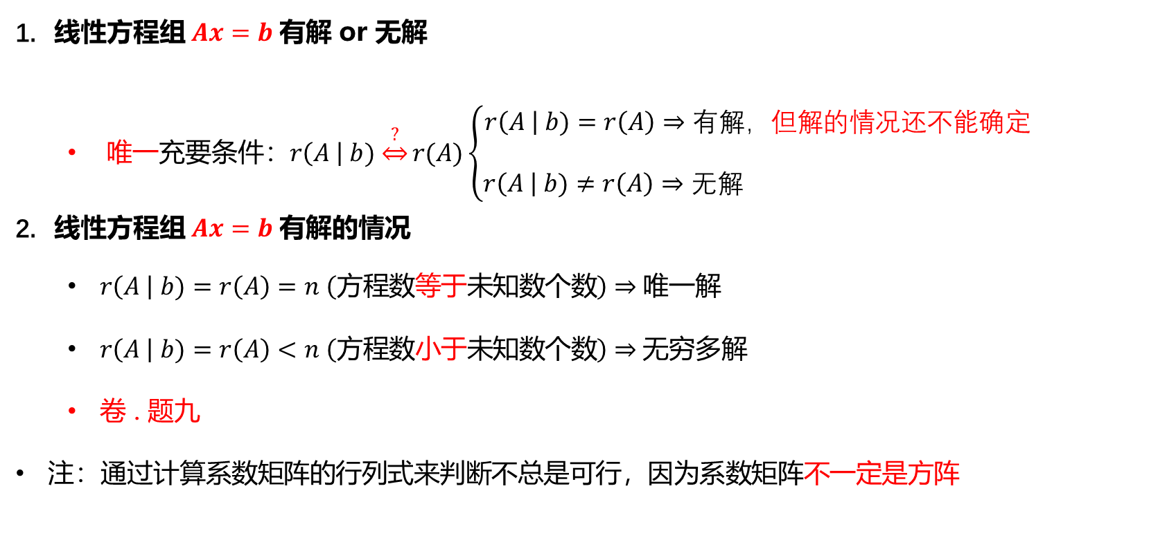
04
线性方程组求解问题
线性方程组$Ax=b$ 有解 or 无解
唯一充要条件：$r\left(A \right| b) \underset{⇔}{?}r(A)\left\{\begin{aligned}r\left(A \right| b)=r\left(A\right)⇒有解，但解的情况还不能确定 \\ 。 \\ r\left(A \right| b)≠r\left(A\right)⇒无解 \end{aligned}\right.$
线性方程组$Ax=b$ 有解的情况
$r\left(A \right| b)=r\left(A\right)=n （方程数等于未知数个数）⇒$唯一解
$r\left(A \right| b)=r\left(A\right)<n （方程数小于未知数个数）⇒$无穷多解
卷 . 题九
注：通过计算系数矩阵的行列式来判断不总是可行，因为系数矩阵不一定是方阵

Slide 6
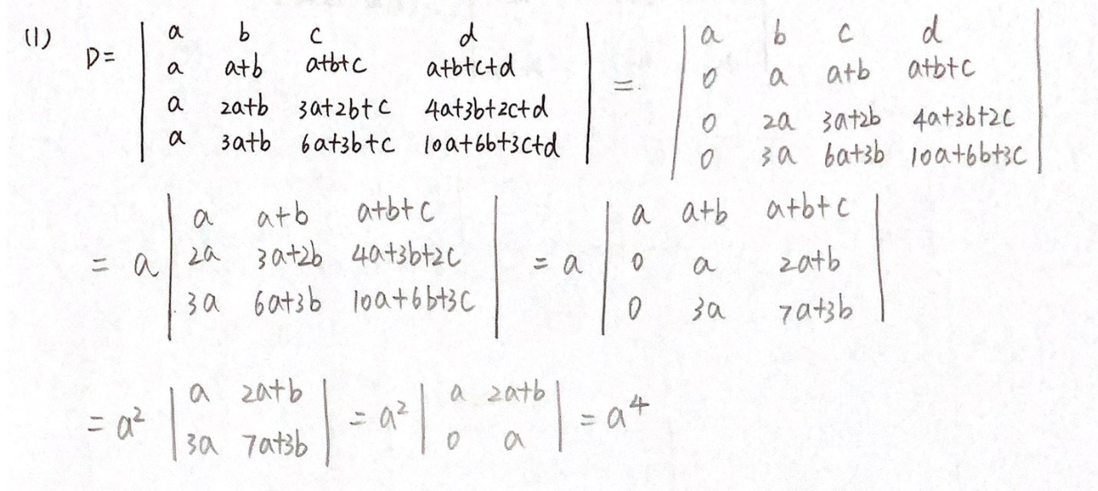
（卷 . 题一）思路：每一行都有有相同元素，所以优先考虑逐行相消

Slide 7
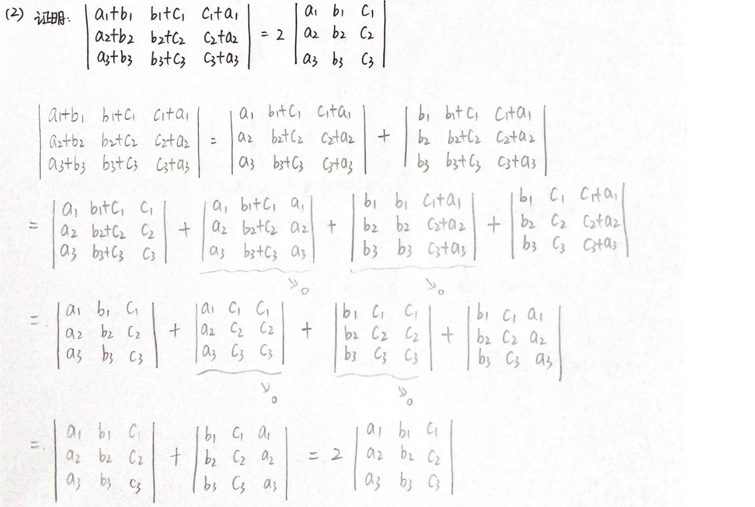
（卷 . 题一）思路：明显的加法，所以拆分法

Slide 8
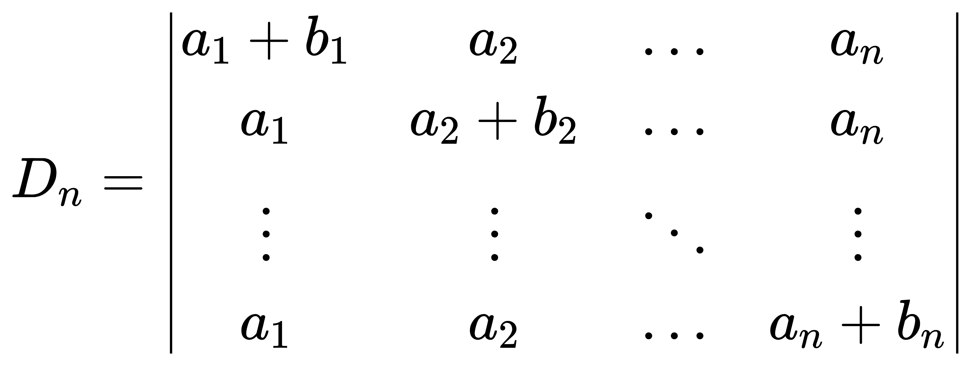
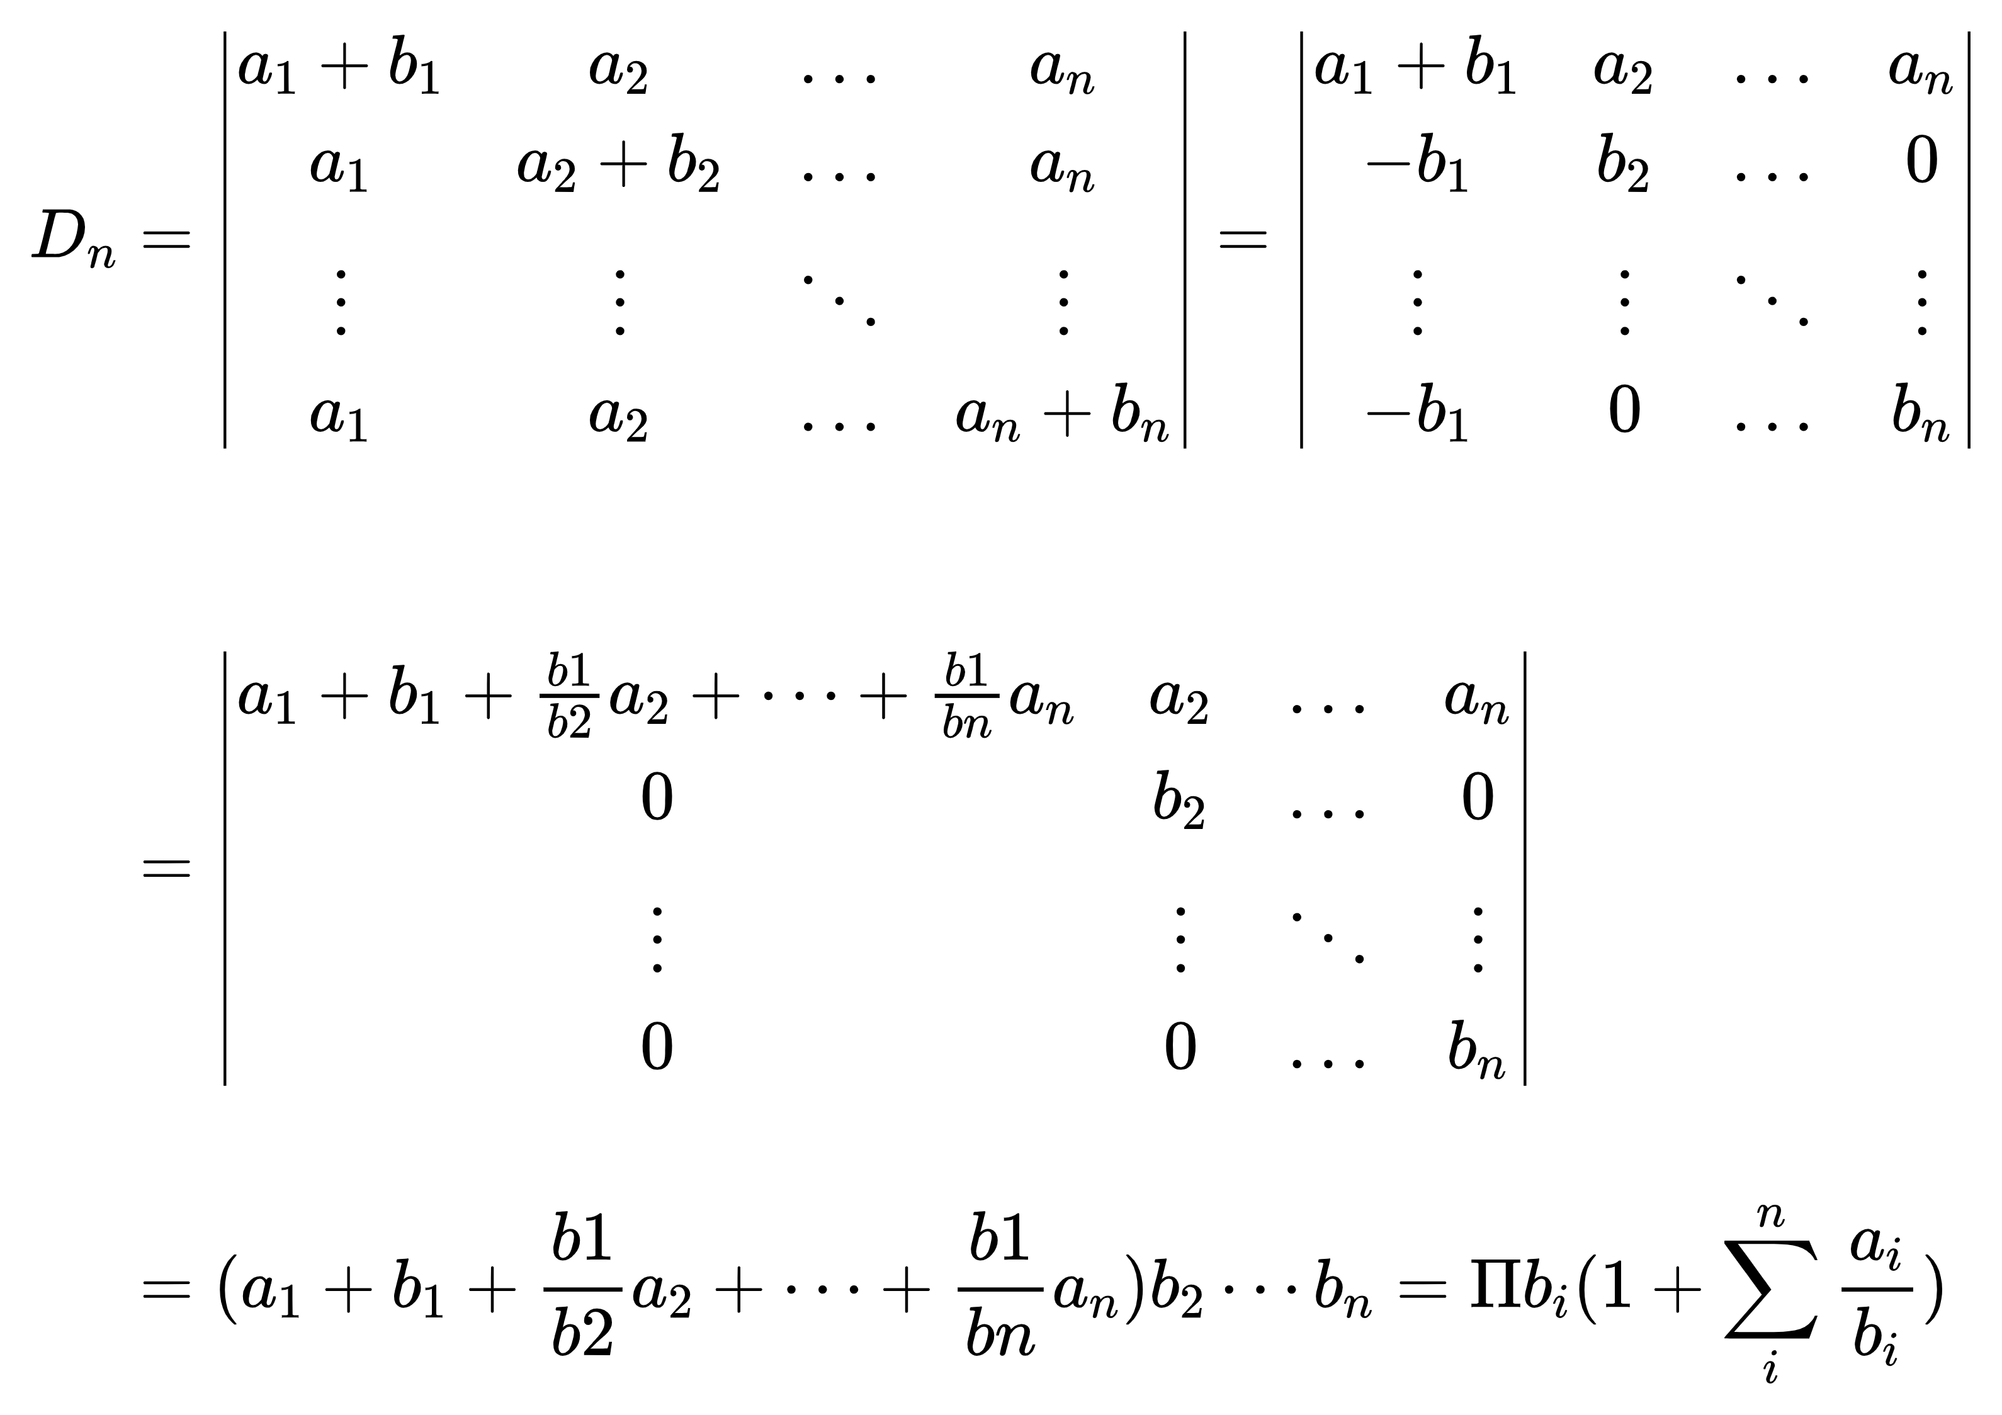
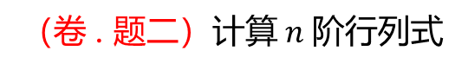
（卷 . 题二）计算$n$ 阶行列式
思路：同样的，每一行都有相同的元素，所以优先考虑逐行相消
解：
标准爪形行列式的求法：化为下（上）三角

Slide 9
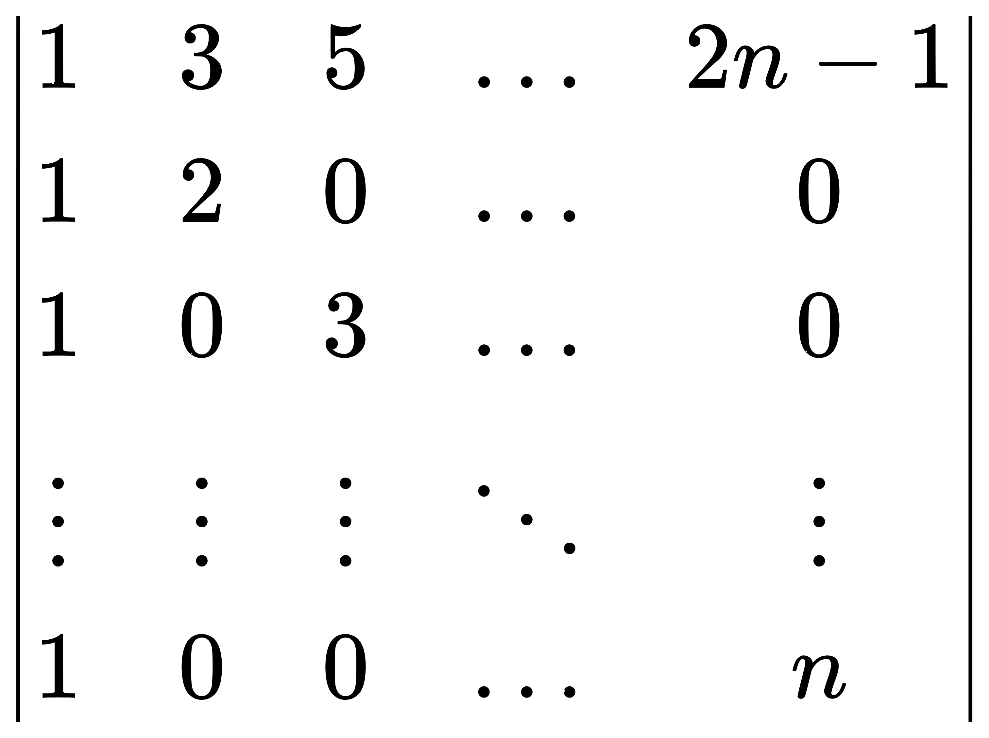
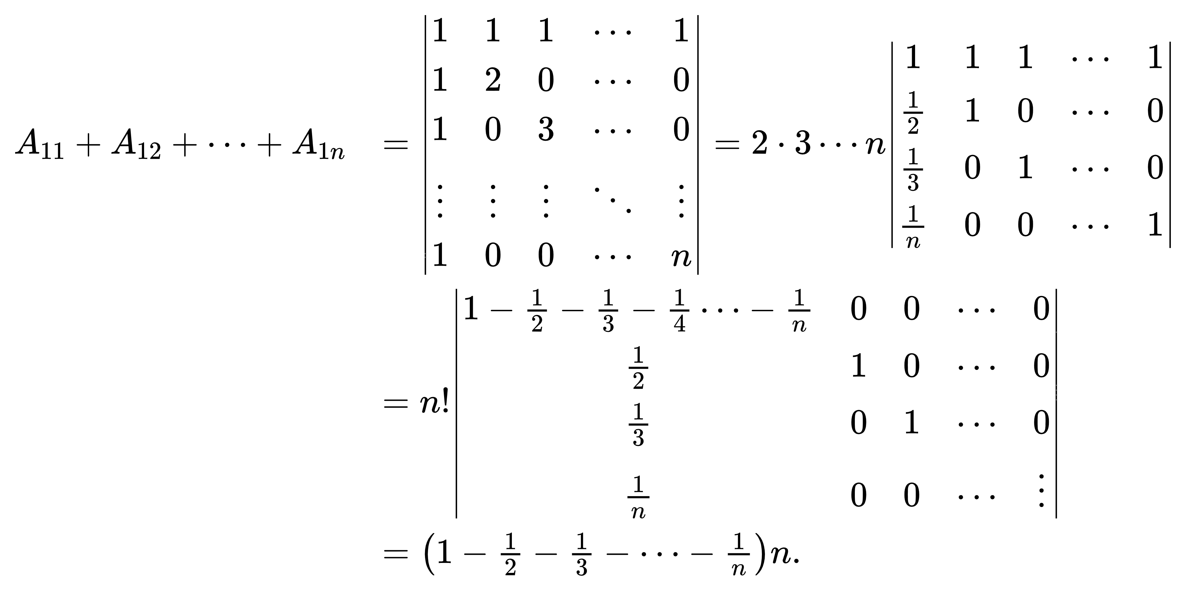
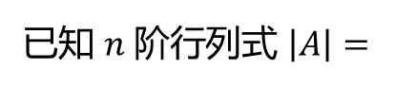
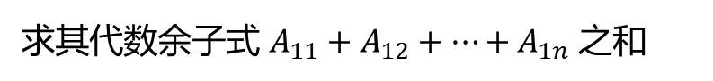
已知 $n 阶行$列式 $\left|A\right|=$
求其代数余子式 $A_{11}+A_{12}+…+A_{1n}$ 之和
解：
标准爪形行列式的求法：化为下（上）三角

Slide 10
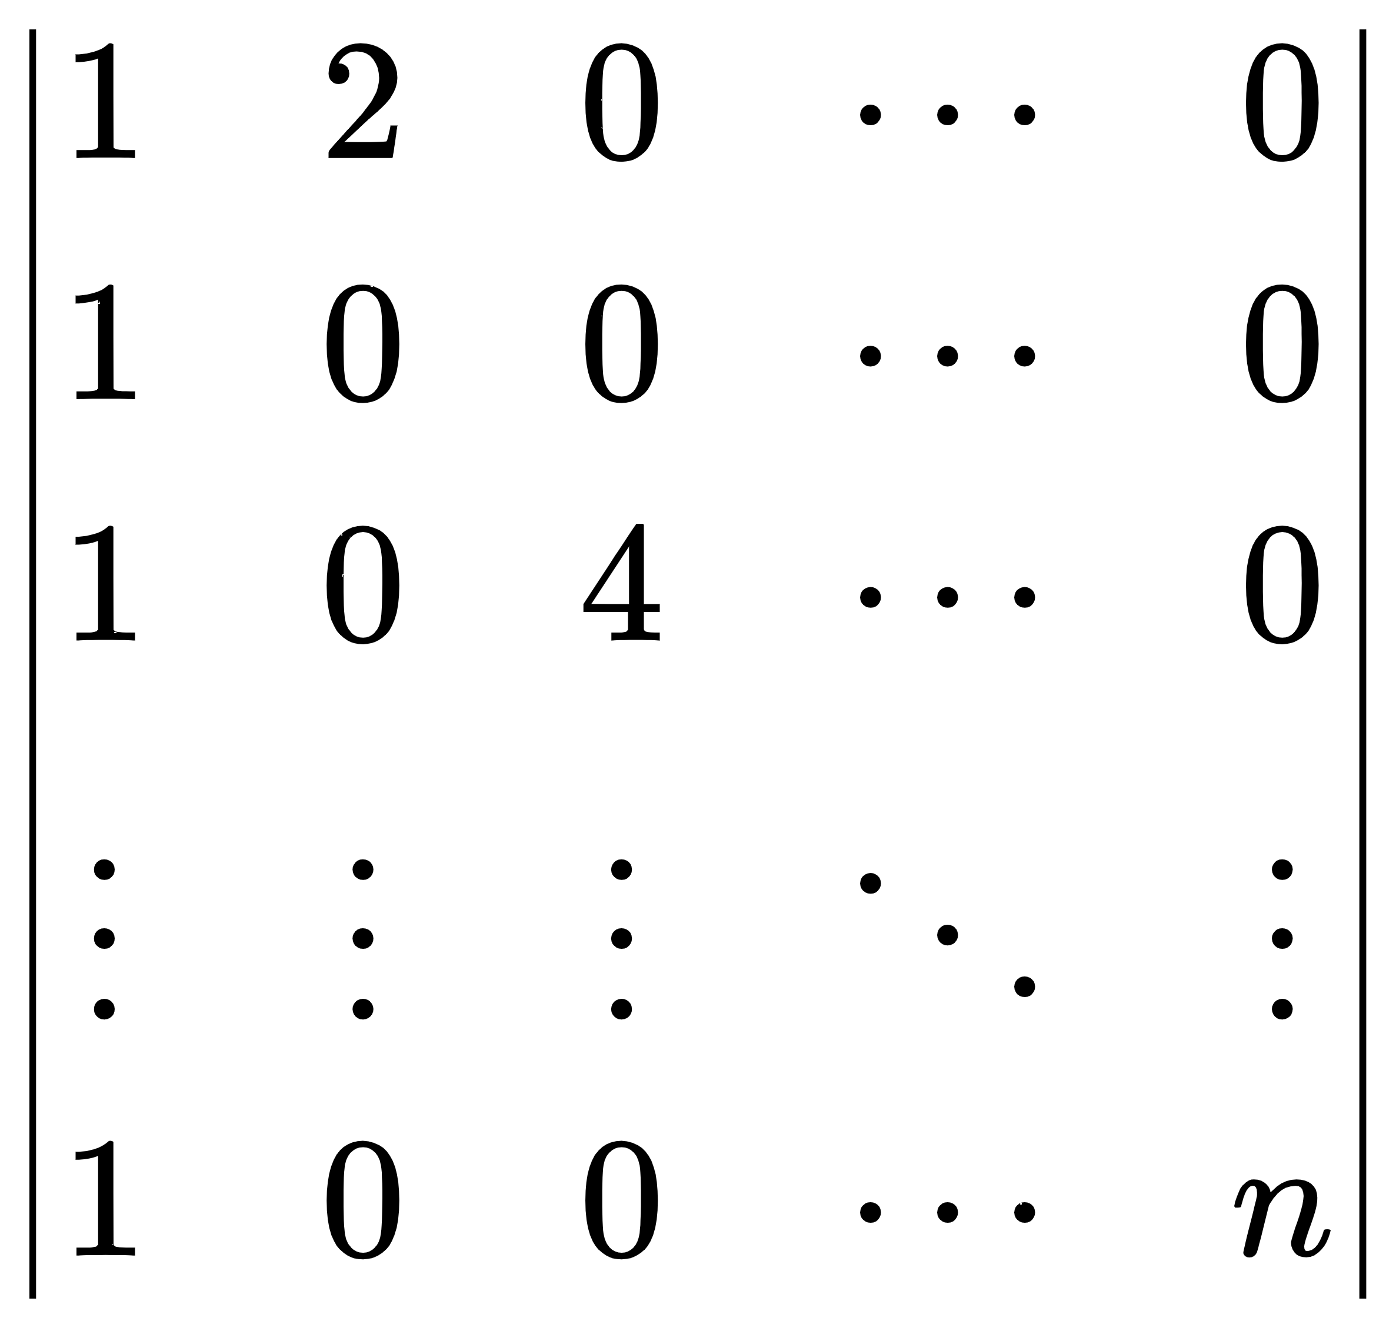
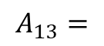
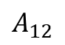
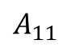
已知 $n 阶行$列式 $\left|A\right|=$
求其代数余子式 $A_{11}+A_{12}+…+A_{1n}$ 之和
错解：
直接计算余子式
$$A_{11}$$
✅
$$A_{12}$$
✅
$$A_{13}=$$

Slide 11
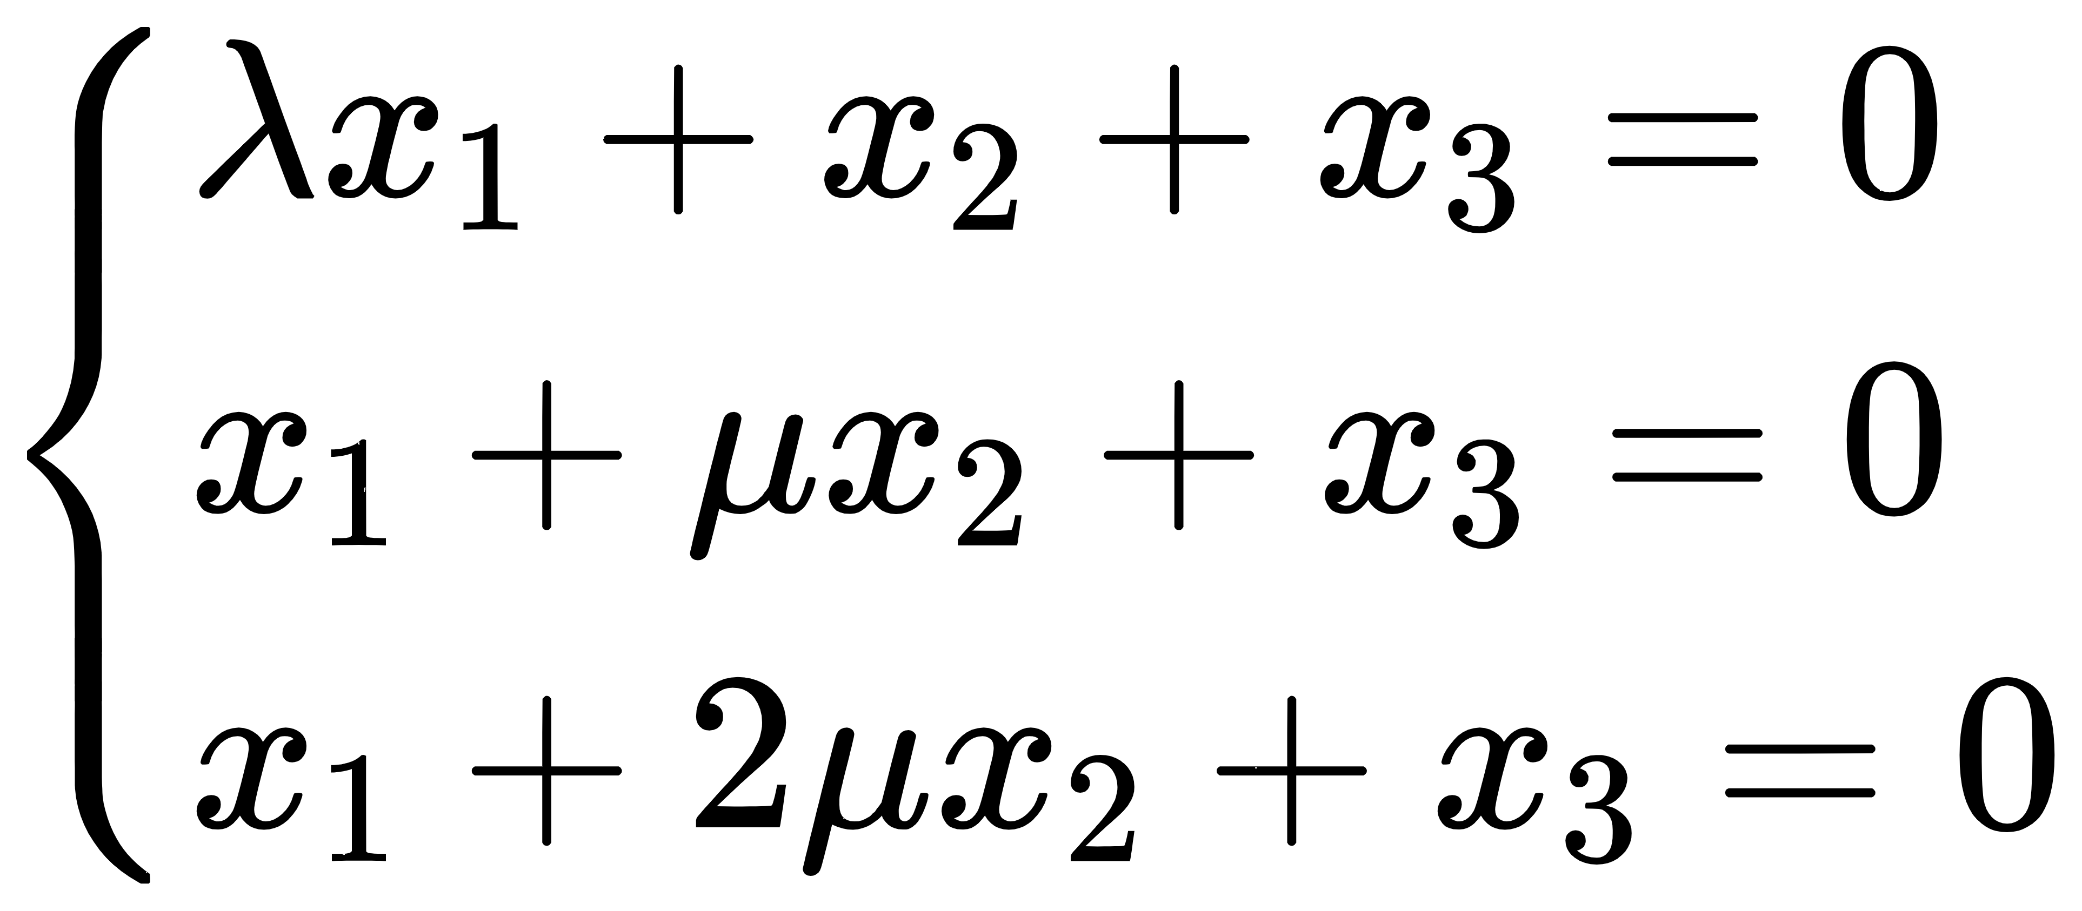
（卷 . 题四）计问$λ, μ$ 取何值时，齐次方程组
有非零解
思路：齐次方程组必有一零解，所以问非零解也就意味着非唯一解$⇒$有无穷多解 $r\left(A \right| b)=r\left(A\right)<n ，$又因为齐次，$b=0$，且为方阵，则计算行列式即可

Slide 12
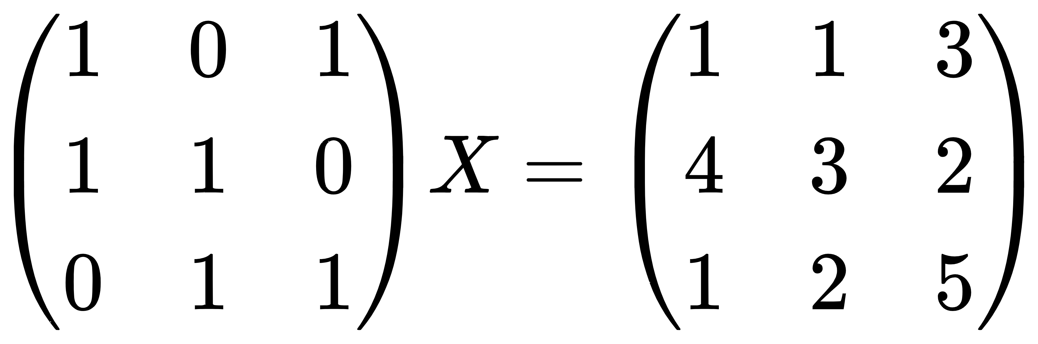
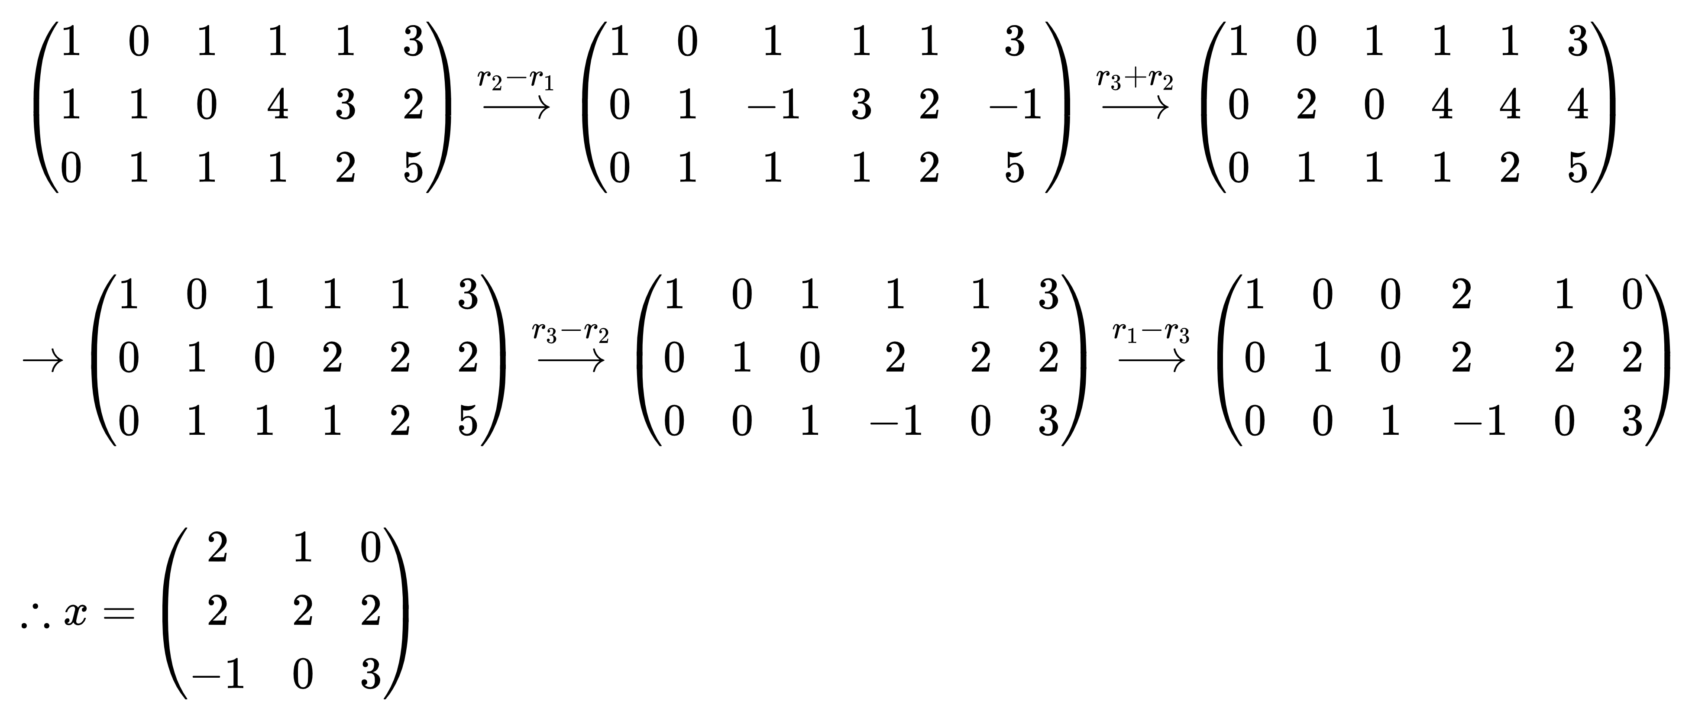
（卷 . 题五）求解矩阵方程
解：
左乘！
求逆的最简方法：增广矩阵

Slide 13
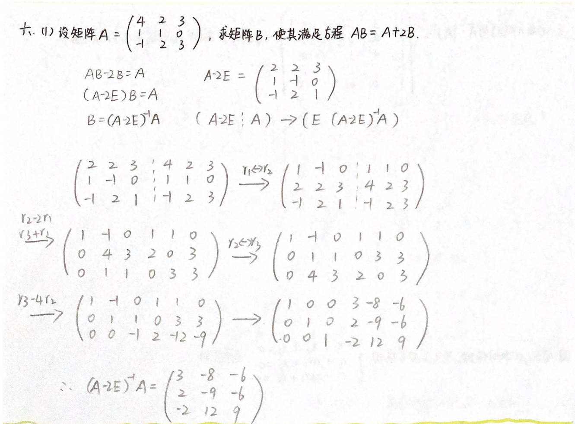
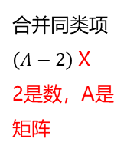
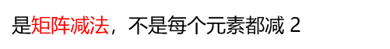
（卷 . 题六）
合并同类项
$\left(A−2\right)$X
2是数，A是矩阵
是矩阵减法$，$不是每个元素都减 2
同样的增广矩阵求逆
小技巧，将 1 移到前面，用它去消去其他元素

Slide 14
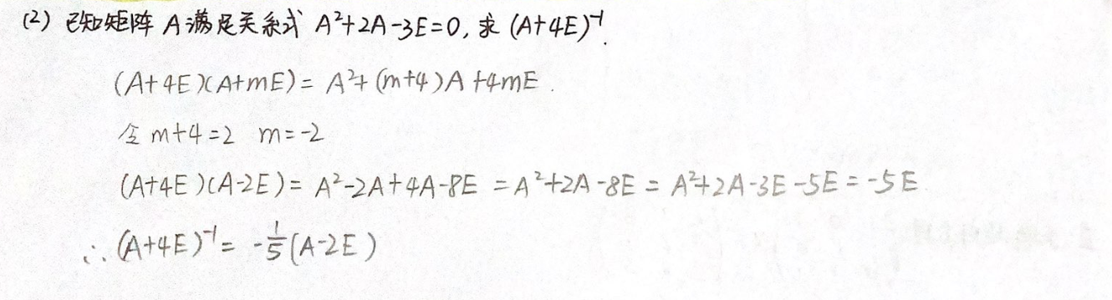
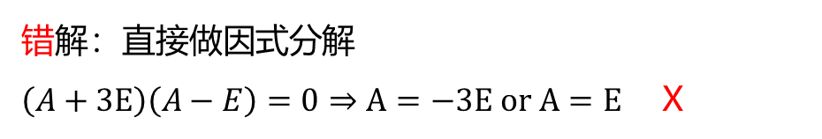
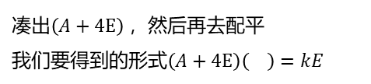
（卷 . 题六）
凑出$\left(A+4E\right)$，然后再去配平
我们要得到的形式$\left(A+4E\right)\left(\right)=kE$
错解：直接做因式分解
$\left(A+3E\right)（A−E）=0⇒A=−3E or A=E$ X

Slide 15
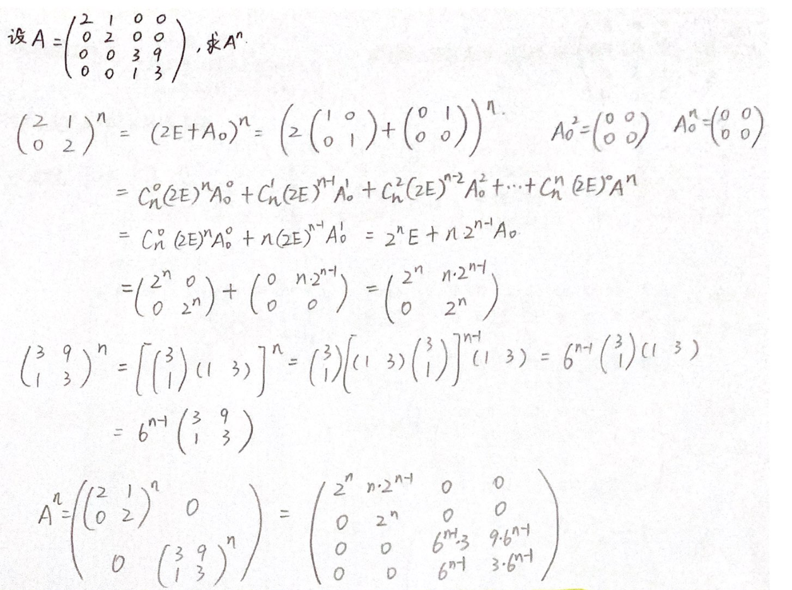
（卷 . 题七）
“偏角”矩阵高次幂为 0 矩阵
比较难看出
成倍数的行可以写成列向量和行向量的乘积

Slide 16
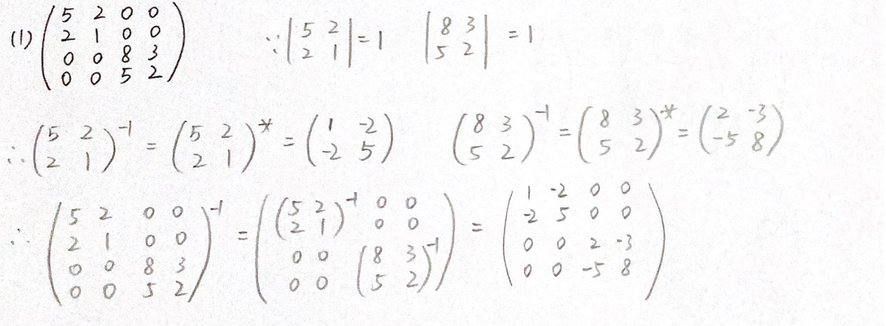
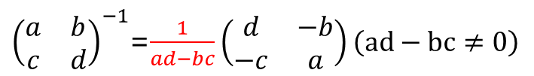
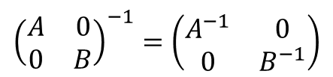
（卷 . 题八）求下列矩阵的逆
$${\left(\begin{matrix}A & 0 \\ 0 & B\end{matrix}\right)}^{−1}=\left(\begin{matrix}A^{−1} & 0 \\ 0 & B^{−1}\end{matrix}\right)$$
${\left(\begin{matrix}a & b \\ c & d\end{matrix}\right)}^{−1}$=$\frac{1}{ad−bc}\left(\begin{matrix}d & −b \\ −c & a\end{matrix}\right)\left(ad−bc≠0\right)$

Slide 17
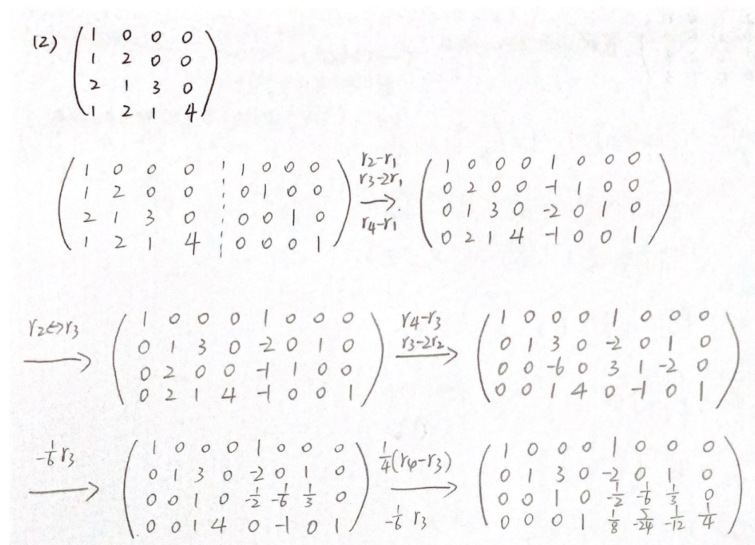
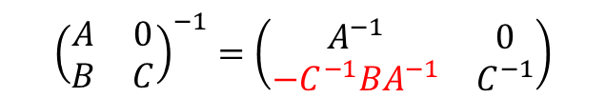
（卷 . 题八）求下列矩阵的逆
做法 1：分块
$${\left(\begin{matrix}A & 0 \\ B & C\end{matrix}\right)}^{−1}=\left(\begin{matrix}A^{−1} & 0 \\ −C^{−1}BA^{−1} & C^{−1}\end{matrix}\right)$$

Slide 18
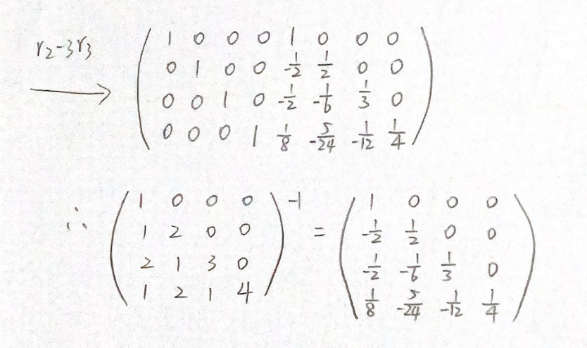
（卷 . 题八）求下列矩阵的逆
同样的增广矩阵求逆

Slide 19
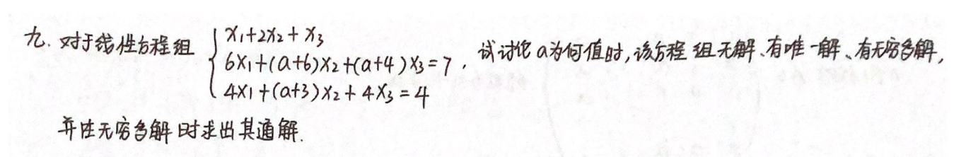
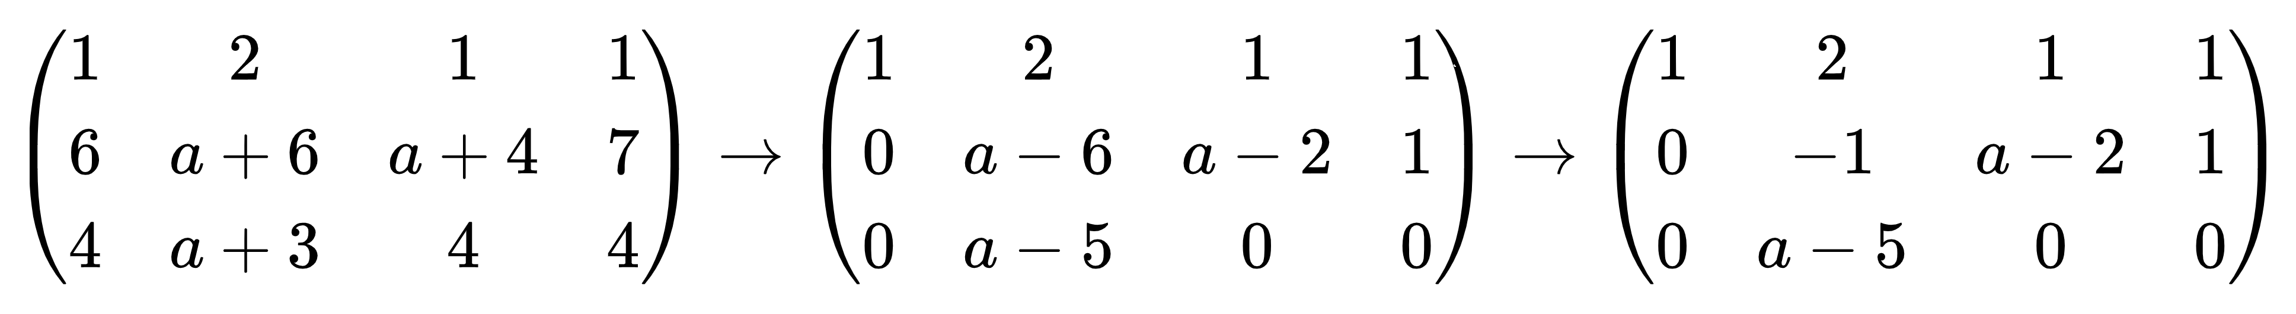
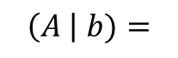
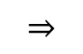
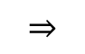
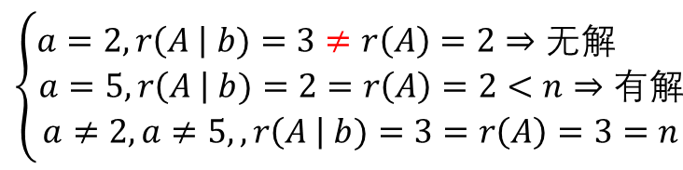
（卷 . 题九）
解：
根据第四点的总结，很容易求解
$$\left(A \right| b)=$$
$$\left\{\begin{aligned}a=2, r\left(A \right| b)=3≠r\left(A\right)=2⇒无解 \\ a=5, r\left(A \right| b)=2=r\left(A\right)=2<n⇒有解 \\ a≠2,a≠5,, r\left(A \right| b)=3=r\left(A\right)=3=n\end{aligned}\right.$$
$$⇒$$
无穷多解
$$⇒$$
有唯一解

Slide 20
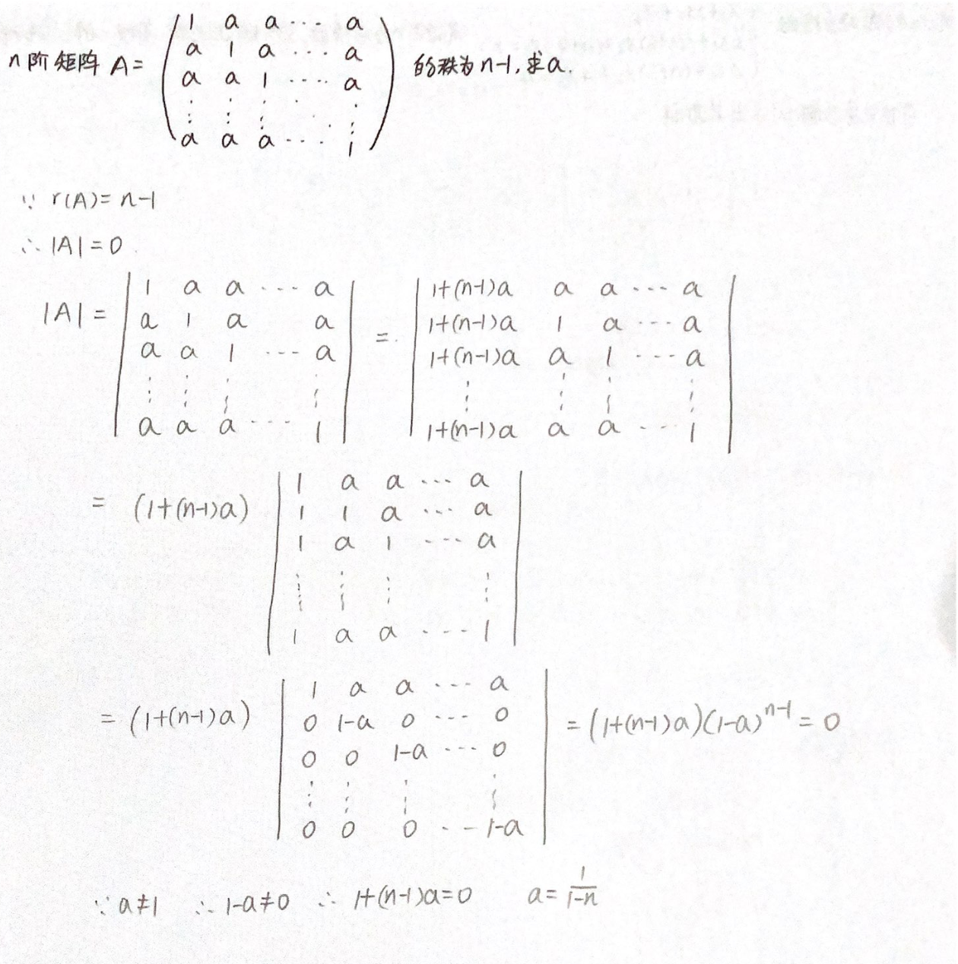
（卷 . 题十）
行和相等，全都加至第一列
提取公因式后用 1 消去其他元素

Slide 21
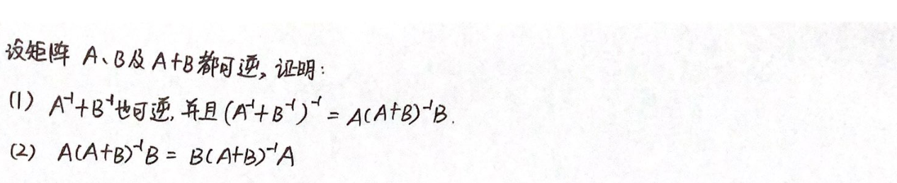
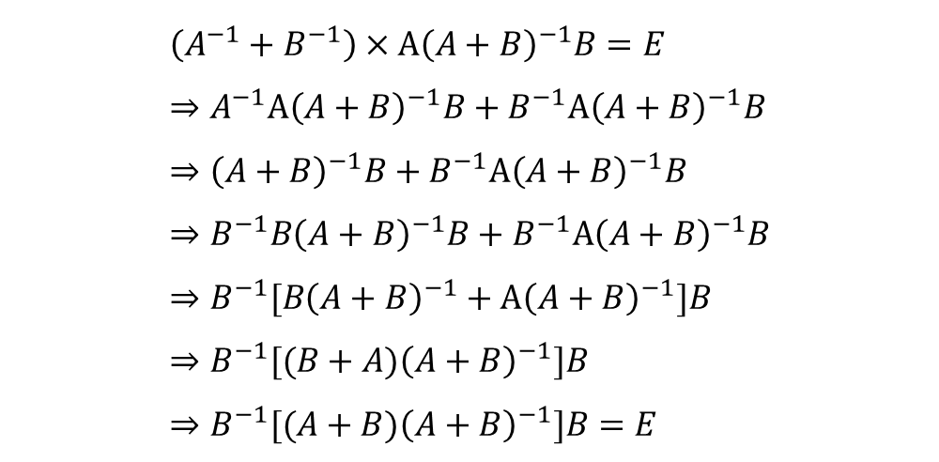
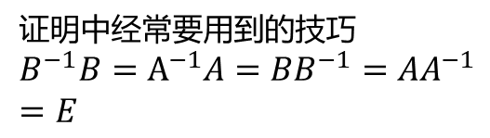
（卷 . 题十一）
课本 P66 例题 2.13
解：
证明题最先应想到定义，根据可逆的定义，只需要证明
$$\left(A^{−1}+B^{−1}\right)×A{\left(A+B\right)}^{−1}B=E \\ ⇒A^{−1}A{\left(A+B\right)}^{−1}B+B^{−1}A{\left(A+B\right)}^{−1}B \\ ⇒{\left(A+B\right)}^{−1}B+B^{−1}A{\left(A+B\right)}^{−1}B \\ ⇒{B^{−1}B\left(A+B\right)}^{−1}B+B^{−1}A{\left(A+B\right)}^{−1}B \\ ⇒{B^{−1}[B\left(A+B\right)}^{−1}+A{\left(A+B\right)}^{−1}]B \\ ⇒{B^{−1}[(B+A)\left(A+B\right)}^{−1}]B \\ ⇒{B^{−1}[(A+B)\left(A+B\right)}^{−1}]B=E$$
证明中经常要用到的技巧
$$B^{−1}B=A^{−1}A={BB}^{−1}={AA}^{−1}=E$$

Slide 22
05
其他问题
化为行阶梯型的步骤技巧
先自顶向下，再自底向上
步骤没必要写在等号上
计算要准确

